Slide 1

Elementos culturales en los procesos de negociación internacional.

Slide 2


Slide 3


Slide 4
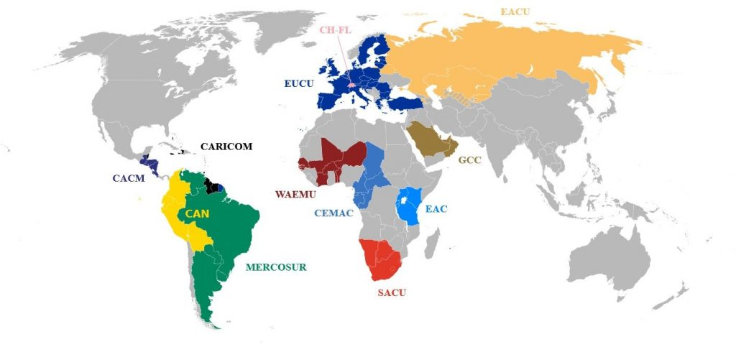

Slide 5
La estrategia o estilo del negociador está influido por la cultura y la capacidad de adaptarse a las diferencias culturales en diversos mercados.

Slide 6
Los negociadores proceden de orígenes variados y tienen diferentes estilos de negociación; este estudio trata de identificar las implicaciones de la cultura para las negociaciones comerciales internacionales con China.

Slide 7
La especie humana se caracteriza por los conflictos de intereses, y tal vez por esto la negociación existe desde que el hombre requirió sobrevivir; pero en las últimas décadas ha adquirido un mayor reconocimiento, las empresas negocian en mercados globales y, por lo tanto, las diferencias culturales han comenzado a ser parte del proceso.

Slide 8
Fisher y Uri (1983) definen la negociación como un método por el cual se obtiene lo que se quiere de otros. La comunicación está enfocada hacia el logro de un acuerdo cuando las partes tienen intereses que comparten y otros que se oponen.
Tanto la inversión extranjera como el comercio internacional ocupan en la actualidad un puesto destacado en las economías de los países, y como consecuencia se crea una interdependencia de las economías y se fortalece la globalización.

Slide 9
Las diferencias en los estilos de negociación se originan en el hecho de que cada sociedad da diferentes grados de importancia al desarrollo de relaciones, las estrategias de negociación, los métodos de toma de decisiones, las orientaciones espaciales y temporales, la contratación y las prácticas y conductas ilícitas como el soborno (Acuff, 1997).
Notes:
En las negociaciones internacionales, la preparación cultural para entender las diferencias y el contexto de la negociación es central para el éxito del proceso. Según Chang (2003), para llevar a cabo negociaciones comerciales exitosas en un contexto intercultural, es importante que cada parte comprenda lo que la otra parte quiere dentro y fuera de la negociación

Slide 10
La cultura
Para Schein (1997) y Chen y Staroata (1998), es un patrón de supuestos básicos y compartidos en una sociedad de acuerdo con las características nacionales, organizacionales, regionales, éticas, religiosas, lingüísticas y sociales. Es decir, son manifestaciones de los sistemas de valores de los pueblos. Hofstede (1980) plantea que la cultura es la programación colectiva de la mente, que distingue a los miembros de un grupo humano de los de otro; este grupo tiene diferentes formas de observar la vida y los negocios, diferentes formas de actuar, pensar y sentir.
Notes:
La cultura cumple un rol principal en los negocios internacionales; los estudios transculturales sobre las negociaciones reflejan la importancia del lenguaje, patrones de pensamiento, sentimiento, y los modelos de comportamiento en los estilos de negociación (Casse, 1981).

Slide 11
La cultura en el proceso de negociación
Las decisiones que toman los negociadores pueden estar concertadas desde sus valores culturales, por lo que las diferencias culturales son clave en el proceso negociador: si no se manejan bien, podrían generar obstáculos.
Notes:
Desde un punto de vista holístico, las negociaciones siempre deberán prever resultados de cooperación entre las partes, entendiendo el razonamiento de cada uno y decidiendo entre la conveniencia de persuadir al otro o aceptar su condición en virtud de la comprensión cultural.

Slide 12
Existen diversos aspectos culturales que son determinantes en una negociación y cuya apreciación varía según la cultura, como la jerarquía, el individualismo o colectivismo, el rol de la mujer, las relaciones interpersonales, etc. Bangert y Kahkashan (1992) plantean que, si las posiciones de la cultura son conocidas, cada parte puede anticipar con gran exactitud las preocupaciones e intereses de la otra parte, y además pueden revisar sus decisiones según aspectos interculturales.

Slide 13
Caso China
En la actualidad, la economía china tiene cada vez mayor
influencia en el mundo y los intercambios económicos; a pesar de que algunos consideran que el único interés de los chinos es vender, muchas personas han encontrado que las diferencias culturales obstaculizan su capacidad para llevar a cabo de manera eficiente los negocios debido a la falta de comprensión de las diferencias culturales entre chinos y occidentales que están presentes en el proceso de negociación

Slide 14
Para negociar con los chinos, es importante conocer el entorno cultural y los valores que impactan en el estilo de negociación. Usualmente los empresarios chinos consideran a los occidentales como agresivos e impersonales y tienden a ser desconfiados y dudar de las buenas intenciones del extranjero con el que negocian.
Notes:
la confianza es muy difícil de ganar, y sin ella es imposible desarrollar una buena relación comercial. Para que el proceso de negociación sea exitoso, se debe conocer y desarrollar ocho elementos.

Slide 15
Guanxi (buenas relaciones)
El negociador occidental no suele comprender qué tan importantes son las relaciones personales para el éxito de la negociación en China. Con el fin de ganarse la confianza y tener éxito en la negociación, la compañía extranjera debe desarrollar el guanxi.
El concepto guanxi existe hace más de 2,500 años, fue desarrollado como una codificación de las relaciones por Confucio y está profundamente integrado a la cultura China. En la sociedad china las relaciones personales dominan y no se suelen separar de las relaciones de negocios.
Notes:
Para el buen desarrollo del guanxi, es indispensable la humildad que demuestre el negociador extranjero, que no puede llegar a China y pretender enseñar a los chinos cómo hacer negocios; al contrario, debe mostrarse abierto a las sugerencias, ser receptivo y demostrar interés; de cualquier otra forma, el proceso de negociación está condenado al fracaso.

Slide 16
Las partes probablemente empezarán intercambios o negocios en pequeñas cantidades y, a medida que pasa el tiempo y que se establece un guanxi sólido, las cantidades se irán incrementando. Esta es una estrategia sensata para examinar la fiabilidad de la otra empresa, no solo para negocios con China, sino para cualquier tipo de negociación.

Slide 17
Zhongjian ren (el intermediario)
El desarrollo del guanxi es un proceso largo que puede no estar listo para el momento requerido para los resultados de la negociación. La empresa podrá entonces desarrollar relaciones clave aprovechando el guanxi de otros. Para lograr esto, además de sus propios esfuerzos, una empresa puede considerar el uso de zhongjian ren o intermediarios que, por razones tanto históricas como comerciales, son muy comunes en China y tienen cada día mayor presencia. En esencia, el intermediario es confiable y puede ser útil para hacer las conexiones clave y facilitar las transacciones comerciales.

Slide 18
En China las reuniones con extraños están caracterizadas por la desconfianza y la suspicacia, por lo que es fundamental un intermediario que introduzca a la persona o empresa en la negociación. La elección del intermediario a su vez puede determinar el resultado del proceso y debe ser cuidadosa. Los chinos confían en los intermediarios porque, si la empresa que participa en la negociación no cumple con los acuerdos, el intermediario también será responsable y cargará con la deshonra, además del desprestigio en el mundo de los negocios; por lo tanto, los intermediarios no se arriesgarán con empresas que conozcan poco.
Notes:
El intermediario realiza los primeros contactos, establece reuniones y, una vez en el proceso de negociación, interpreta los intereses de las partes, sirve de mediador para optar por acuerdos y les da seguimiento

Slide 19
Shehui dengji (estatus social, jerarquía)
Los occidentales encuentran muy difícil entender la formalidad que manejan los chinos para los negocios. Los occidentales son mucho más casuales, y esto no es bien visto en un país donde se ha establecido un estándar para la etiqueta y el comportamiento. Procedente de la filosofía de Confucio, se evidencia en China un profundo respeto a las personas mayores o los superiores, a los que se debe obediencia.

Slide 20
El respeto a la jerarquía es fundamental y la negociación debe establecerse entre personas que se encuentren en el mismo nivel en la estructura organizacional de cada una de las empresas que participan; de lo contrario, los chinos dudarán de la sinceridad de las intenciones.
Notes:
En el proceso de negociación siempre se debe reconocer la posición jerárquica de los miembros de la empresa china y conocer anticipadamente que el rol de los altos ejecutivos chinos no se concentra en discutir puntos del posible acuerdo, sino en evaluar las relaciones y las muestras de sinceridad de la otra parte

Slide 21
Renji hexie (armonía interpersonal)
La armonía en las relaciones entre socios en China es determinante para iniciar y mantener una relación comercial. El renji hexie se basa principalmente en el respeto, la amistad y los sentimientos positivos.
Para que exista una efectiva armonía, es necesario desarrollarla y mantenerla. Para ello, Lun So y Walker (2006) afirman que se requiere fomentar las relaciones sociales, con frecuencia mediante actividades de ocio. Estas situaciones son una gran oportunidad para desarrollar una amistad y pueden ayudar también a obtener información muy útil para el negocio sin plantear directamente la conversación en el objeto de negociación.

Slide 22
Zhengti guannian (pensamiento holístico)
Ellos quieren que la contraparte ofrezca una completa descripción de los antecedentes de la empresa, su historia y tradición y el contexto en el que se desenvuelve. Para ellos, cerrar un negocio es solo el inicio y piensan en las muchas posibilidades y opciones que se pueden presentar para el empresario occidental; firmar finaliza la negociación.
Sparano (2008) plantea que los empresarios chinos están mayormente orientados hacia los procesos, mientras que los occidentales se orientan más a los objetivos. Para los empresarios occidentales, en el contrato se especifican las obligaciones de las partes; sin embargo, para los chinos, las negociaciones muchas veces implican entendimientos e intenciones que no se especifican en un contrato.

Slide 23
Jie jian (ahorro)
La historia ha enseñado y acostumbrado a los chinos a ahorrar como resultado de las variaciones políticas y económicas. Por eso tienen la cultura del regateo que, llevado específicamente a los términos de la negociación, se interpreta como la posibilidad de negociar un importante margen en el precio. Establecer el precio muy alto cuando están ofreciendo o muy bajo cuando están ofertando se utiliza como una táctica para debilitar a la otra parte.
El punto de arranque en la negociación de los chinos suele ser bastante exagerado y en algunos casos se puede considerar un insulto, lo que no debe llevar a la contraparte al uso de estrategias agresivas; por el contrario, debe continuar en la negociación intentando persuadir para obtener los resultados esperados.

Slide 24
Los chinos son muy pacientes en sus actividades cotidianas, y el proceso de negociación no es una excepción; por lo tanto, el negociador no debe demostrar impaciencia, es posible que la negociación tome un tiempo, pero que al final logre buenas condiciones en términos de precios. Ávila (2005) afirma que, respecto a las reglas de negociación, los chinos son famosos por su habilidad negociadora y en particular por sus dotes para manipular situaciones y regatear, de modo que utilizan factores psicológicos y realizan un hábil manejo del tiempo.

Slide 25
Mianzi (buen nombre)
En la cultura de negocios china, la reputación de la contraparte es fundamental para establecer relaciones. Es vital que haya un reconocimiento de la organización, que las opiniones que otras compañías ofrecen acerca de la empresa negociadora sean positivas. Hoy por hoy y con la evolución de la tecnología, los chinos tienden a revisar las páginas web para obtener información y comentarios de la empresa. El mianzi incrementa la confianza del socio comercial para realizar transacciones comerciales con la otra parte.
Notes:
Por otro lado, el mianzi personal está centrado en los comportamientos de los participantes en la negociación y define el lugar de las personas en la sociedad. El mianzi no solo puede perderse y ganarse, sino que también puede darse. Se trata, por lo tanto, del elemento clave dentro de las dinámicas de las relaciones en China, e indica un estatus social o reputación que uno gana de sus logros en sociedad (Liang-Hung, 2011).

Slide 26
Un buen mianzi se logra cuando se agradece, se reconocen las buenas propuestas presentadas y se exalta a los miembros del colectivo chino en negociación; a su vez, las acciones que hacen perder el mianzi son interrumpir cuando otra persona está hablando, criticar, enfrentarse a la contraparte, demostrar rabia o ser agresivos. Una vez se pierde el mianzi, es sumamente difícil llegar a un acuerdo, porque los chinos sienten una obligación muy fuerte con sus valores y, si la contraparte demuestra lo contrario, se pierde la confianza que se haya logrado.

Slide 27
Chiku nailao (trabajo permanente, resistencia)
Los chinos reconocen y premian el trabajo duro y la resistencia: quien trabaja permanentemente y es constante es honorable ante los chinos. Esto se evidencia en aspectos de la cotidianidad y en el proceso de negociación.
El primer elemento es que preparan exhaustivamente negociación, estrategias y tácticas, obtienen la mayor información posible antes y durante el encuentro, preparan una lista de preguntas para obtener respuestas y, en algunos casos, las repiten para corroborar la información que la contraparte le entregó o para detectar alguna debilidad o inconsistencia; están preparados para largas sesiones de negociación.

Slide 28
El segundo elemento es su resistencia en el proceso de negociación; presentan sus ofertas y son muy pacientes para obtener resultados, y en algunos casos permanecen callados o no responden a las preguntas presionando a la otra parte a entregar más información. Las negociaciones pueden durar días, semanas o meses; por lo tanto, no se debe perder la paciencia y presentar y demostrar resultados en prospectiva.

Slide 29
Conclusiones
Los estilos estratégicos de negociación se ven afectados por la cultura del negociador. Para obtener resultados exitosos en el proceso, debe haber una preparación y un conocimiento previo acerca de la cultura con la cual se va a negociar.
El caso de China específicamente es bastante complejo, es una economía en auge con una cultura bastante diferente de la occidental y que dista en muchas de sus prácticas, pero con grandes posibilidades de negocio. En las negociaciones con China se debe tener en cuenta los ocho elementos descritos, ser pacientes y perseverantes.

